Slide 1
Человеческие факторы, слабые сигналы и обмен информацией
Общий пакет H3SE
Модуль TCT 4.1

Slide 2
Цели модуля
В конце этого модуля длительностью полдня, участники должны:
Понять, что характеризует человеческий фактор для безопасности,
Узнать, что такое понятие слабых сигналов
Понять важность межличностного обмена информацией в области управления рисками (в том числе с учетом культурных различий).
Уметь на практике применять активное слушание.

Slide 3
Человеческий фактор для безопасности

Slide 4
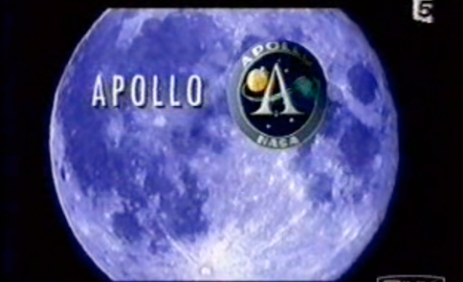
Катастрофа Аполло

Slide 5
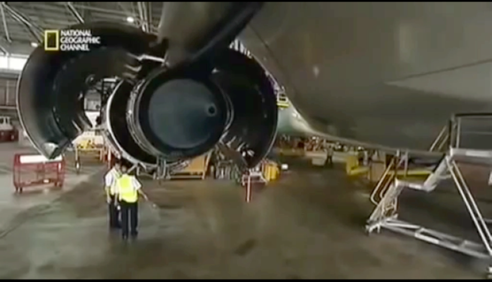
Предотвращенная катастрофа авиалайнера Qantas 32

Slide 6
Человеческий фактор: последний барьер
  Защитные барьеры
Неформальные действия
Люди
РИСК
Формальные действия
Процессы
Системы управления
РИСК
Оборудование
Проектирование
РИСК
Наличие и размер отверстий в различных барьерах (технический, организационный, человеческий) сильно зависят от человеческого и организационного факторов.

Slide 7
Что характеризует человеческий фактор
Человеческий фактор для безопасности характеризуется следующим:
  Восприятие риска (сигналы и суждения)
  Оценка риска
  Принятие риска.

Slide 8
Восприятие риска

Slide 9
Восприятие риска основано на приеме и обработке сигналов (1/2)
Восприятие рисков - это...
Восприятие внешних сигналов, которые можно рассматривать как потенциальные риски.
Субъективное мнение людей о характеристиках и серьезности рисков.

Slide 10
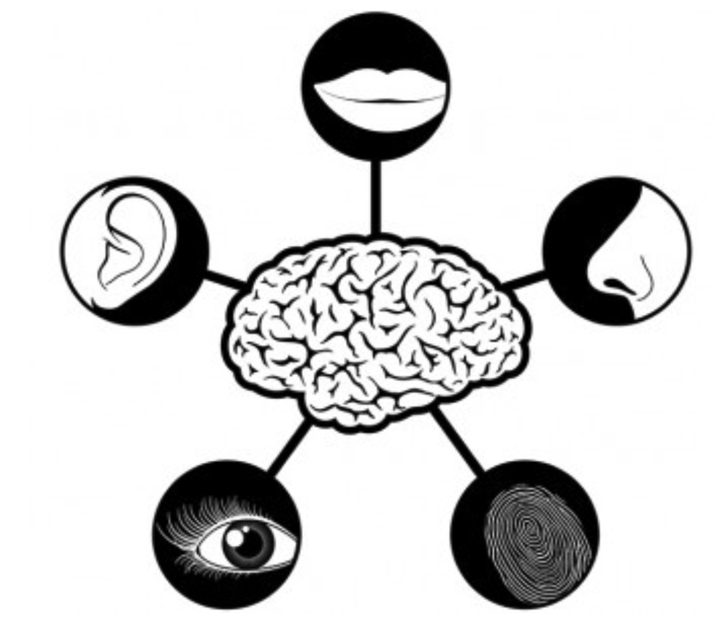
Восприятие риска основано на приеме и обработке сигналов (2/2)
Внешние сигналы улавливаются 5 нашими чувствами
Эти сигналы…
... могут быть реальным или нет
... могут быть истолкованы как потенциальные риски

Slide 11
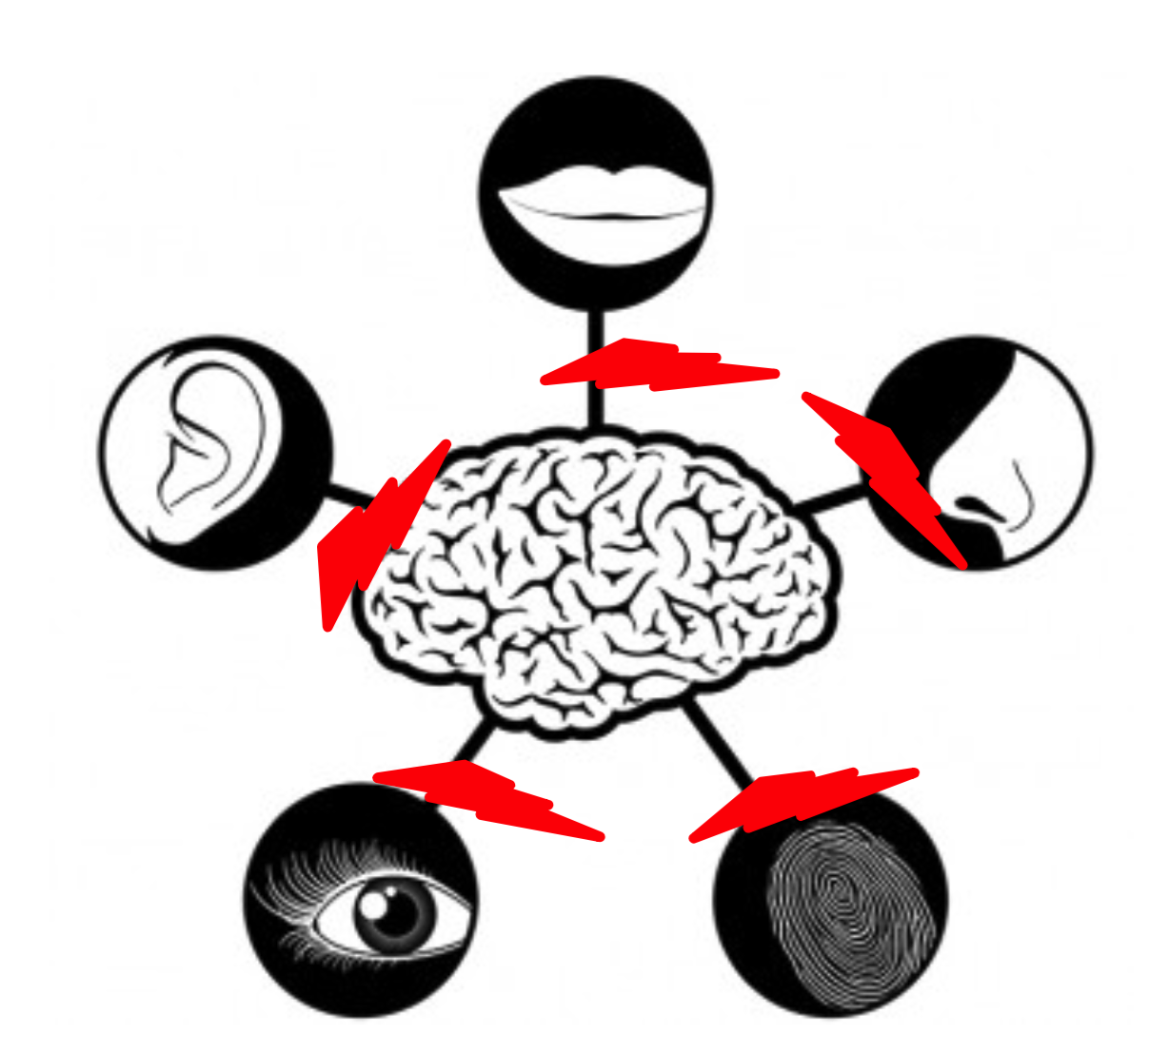
Как неврологическое явление, восприятие может изменяться
Внешние сигналы улавливаются 5 нашими чувствами
Помехи могут возникать между внешними сигналами и головным мозгом
В этом случае мозг неправильно обрабатывает информацию
Эти помехи могут поступать из различных источников
1
Привыкание
Рассеянность
Насыщение
Стресс
!
2
3
4
У человека субъективное и нерегулярное восприятие риска
Notes:
Наши чувства могут быть меняться из-за множества помех, наиболее распространенными из которых являются:
Привыкание - к рискованной ситуации, когда она является повторяющейся, и в конечном итоге считается нормальной, к которой нет больше внимания.
Рассеянность, например, когда один не обращает внимания на то, что происходит, потому что отвлекается на событие, которое происходит рядом (удар молотка по пальцу). Или наоборот, когда сосредоточенность на задаче, которая мешает нам видеть то, что происходит вокруг нас.
Насыщение, когда слишком много информации для обработки, и наш мозг уже не в состоянии ее обрабатывать.
Стресс создает физиологическую реакцию, которая имеет тенденцию замыкаться в наших чувствах, и делает нас проницаемыми к тому, что нас окружает.

Slide 12
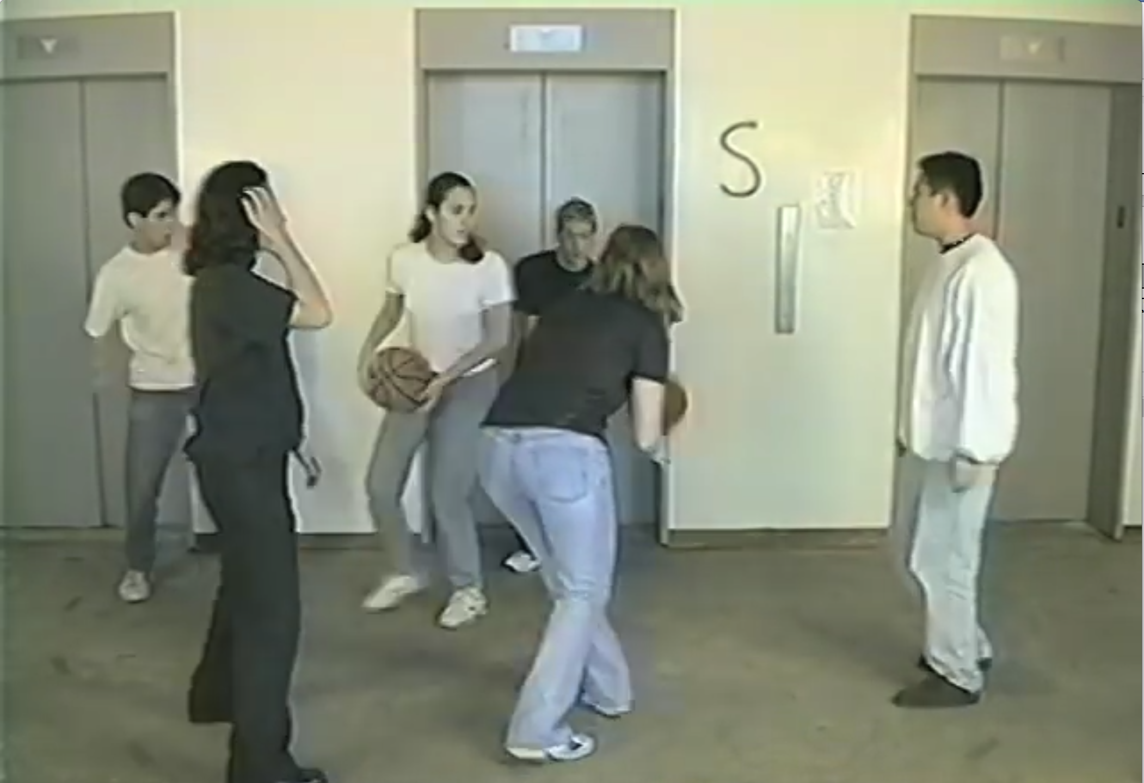
Сколько передач
Сколько передач выполняют игроки в белом в этом фильме?

Slide 13
Слабые сигналы

Slide 14

Слабые сигналы (1/2)
«Слабый сигнал представляет собой раннее предупреждение об изменении, которое, как правило, становится все более и более сильным в сочетании с другими сигналами. »
- Хилтунен, Э.
Таким образом, слабый сигнал - это то, что вы видите, чувствуете или слышите, но непосредственно не воспринимаете как имеющее потенциальные последствия.
Notes:
Таким образом, слабый сигнал - это то, что вы видите, но непосредственно не воспринимаете как имеющее потенциальные последствия
Наверное, вам уже говорили после какого-нибудь значительного события: «Я заметил кое-что, но тогда я на это не реагировал! ». Вы принимали один или несколько слабых сигналов, но не анализировали его, он не учитывался в последующих действиях.
Слабые сигналы легче обнаружить, когда к ним не имеют отношения (во время посещений, проверок и т.д.), но задача состоит в том, чтобы идентифицировать их в своей деятельности: концентрация на выполняемой задаче, усталость, стресс ... факторы, которые мешают нам правильно анализировать ситуацию.

Slide 15
Слабые сигналы (2/2)
Некоторые примеры слабых сигналов:
Слишком много или слишком мало доверия к себе участников работ
Благодушие во время повседневной деятельности
Отсутствие опыта в необычных или опасных действиях.
Усталость, утомление, отсутствие мотивации, разочарование, провоцирование, и т.д.
Различное давление (производство, время, финансовые вопросы ...)
Состояние и адекватность оборудования и инструментов, порядок и чистота
Различные нарушения
И т.д.

Slide 16
Оценка риска

Slide 17
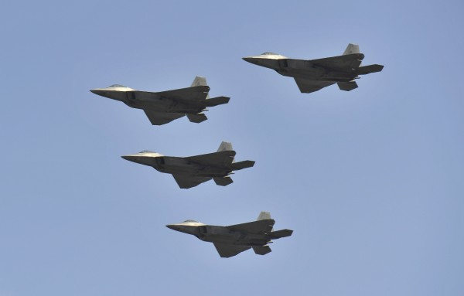
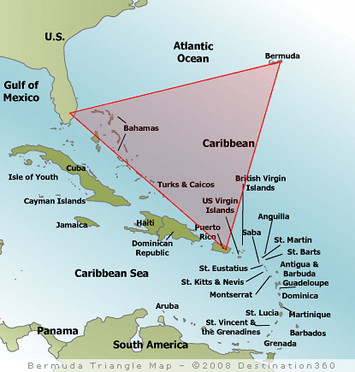
Потерянная эскадра в Бермудском треугольнике

Slide 18
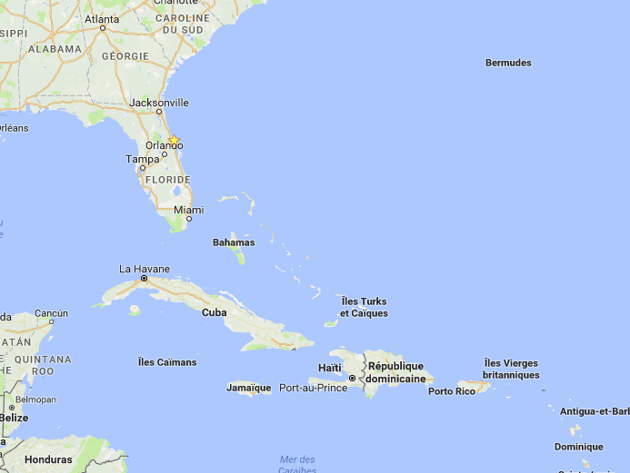
Потерянная эскадра в Бермудском треугольнике - факты
Где были действительно
Где были, как думал капитан

Slide 19
Ошибка в оценке рисков
Могут быть сделаны ошибки в оценке рисков:
из-за представления о реальности, которое является ложным (другим мысленным образом реальности),
потому что созданы комплексы:
  Репрезентативность: Ментальные комплексы о вероятности события, взятой из личного опыта: «Джо преодолел этот комплекс возвратиться в лагерь, и ничего не случилось с ним! ».
  Связанность: Ментальный комплекс, основанный на примерах, немедленно приходящих на ум (связанные события или ситуации): «Мой автомобиль сломался, мой коллега, у которого та же модель, что и у меня, имел проблему со стартером, поэтому у меня также проблема со стартером. »
  Доминирование: При принятии решения, первая полученная информация («якорь») оказывает более сильное воздействие, чем следующая: «Я купил эти ботинки за 50% скидку, а было, что они стоили 300 евро! »
Notes:
Эти комплексы, которые мы создаем из опыта, или существующие от природы, полезны для некоторых действий; это рефлексы, которые позволяют быстро решать простые повседневные задачи. Но для сложных ситуаций они являются источниками ошибок, особенно когда необходимо оценить ситуацию (сбор фактов).

Slide 20
Принятие рисков

Slide 21
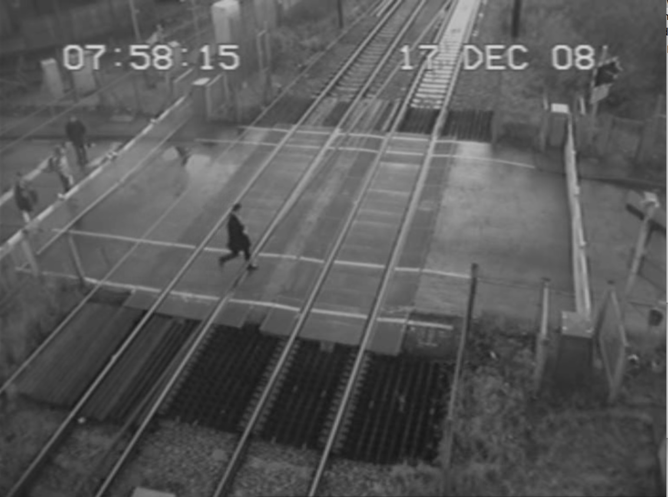
Видео о железнодорожном переезде

Slide 22
Пример анализа- Пересечь железную дорогу
Спусковое событие
Поведение
Последствия
Вызов / Показуха
Под давлением / Срочность
Уже видел аналогичное
Время дня
Опоздание на встречу
Неверное представление из-за отсутствия звукового или светового сигнала
Измененное восприятие риска
Нет ожидания последствий
Пересечь железную дорогу
Отрицательные:
Смерть
Травма
Штраф
Немедленные, определенные и положительные:
Экономия времени / встреча вовремя
Имидж / Одобрение коллег
Удовлетворение (адреналин)

Slide 23
Компоненты принятия риска
Последствия, которые оказывают наибольшее влияние на наше поведение:
  Немедленные (I)
  Определенные (C)
  Положительные (+)
Мы стремимся к последствиям Немедленным / Определенным / Положительным (IC+)
Мы меняем свое поведение в зависимости от последствий.
Принцип: последствия (немедленные, определенные и положительные) влияют на поведение сильнее, чем спусковые события.
Но это не единственный элемент, который может привести нас к риску, сюда должны быть добавлены:
Социальное давление
Культура
Роль в семье
Роль в организации
Образование
…
Принятие риска может быть привлекательным, поскольку это является формой социального признания.
Notes:
В дополнение к поиску немедленных, определенных и положительных последствий, к риску могут привести нас другие факторы; принятие риска может быть даже социально признанным в случае успеха.

Slide 24
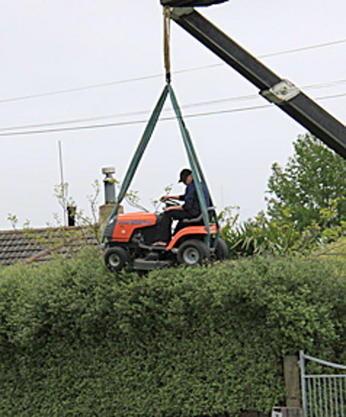
Ваша очередь (1/3)

Slide 25
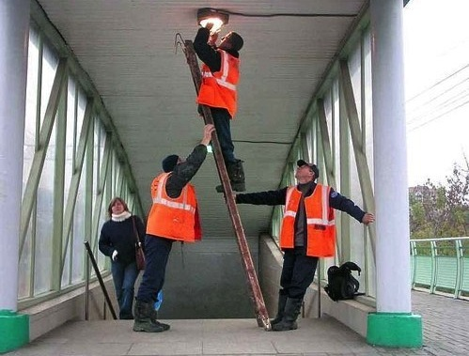
Ваша очередь (2/3)

Slide 26
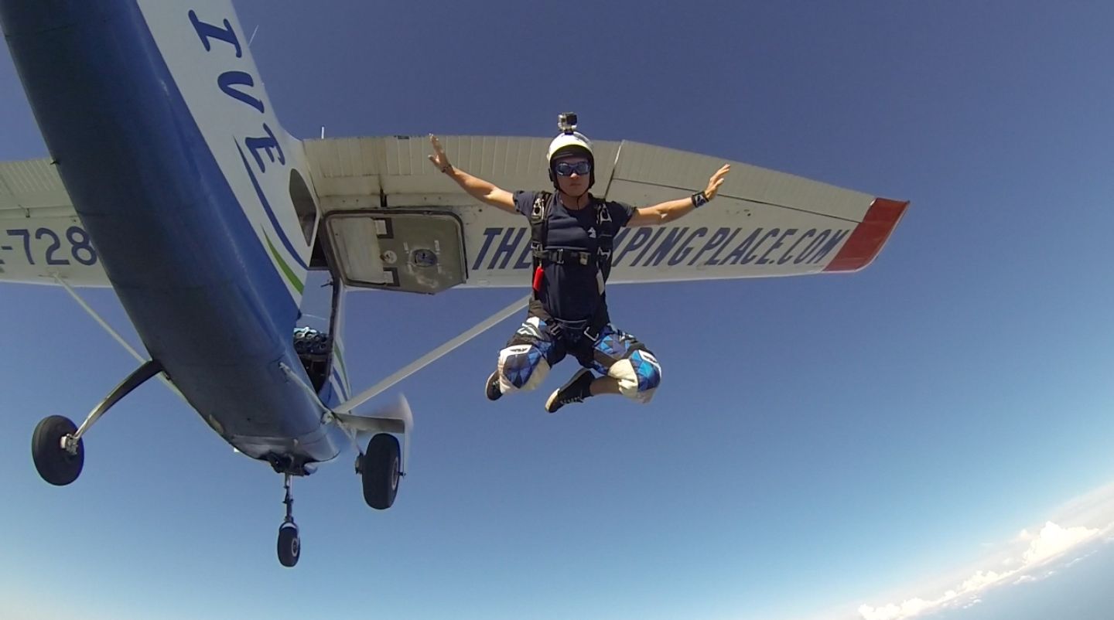
Ваша очередь (3/3)

Slide 27
А для вас?
Вы когда-нибудь были в ситуации, когда пожалели, что рискнули?
Что, по вашему мнению, было источником принятия этого риска?
Что вы извлекли из этого конкретно, чтобы в будущем не повторить после того, что вы видели в этом модуле?

Slide 28
Существенная роль обмена информацией

Slide 29
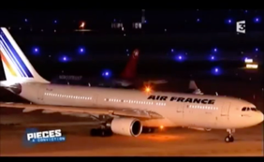
В последние минуты полета AF447 (Рио-Париж)

Slide 30
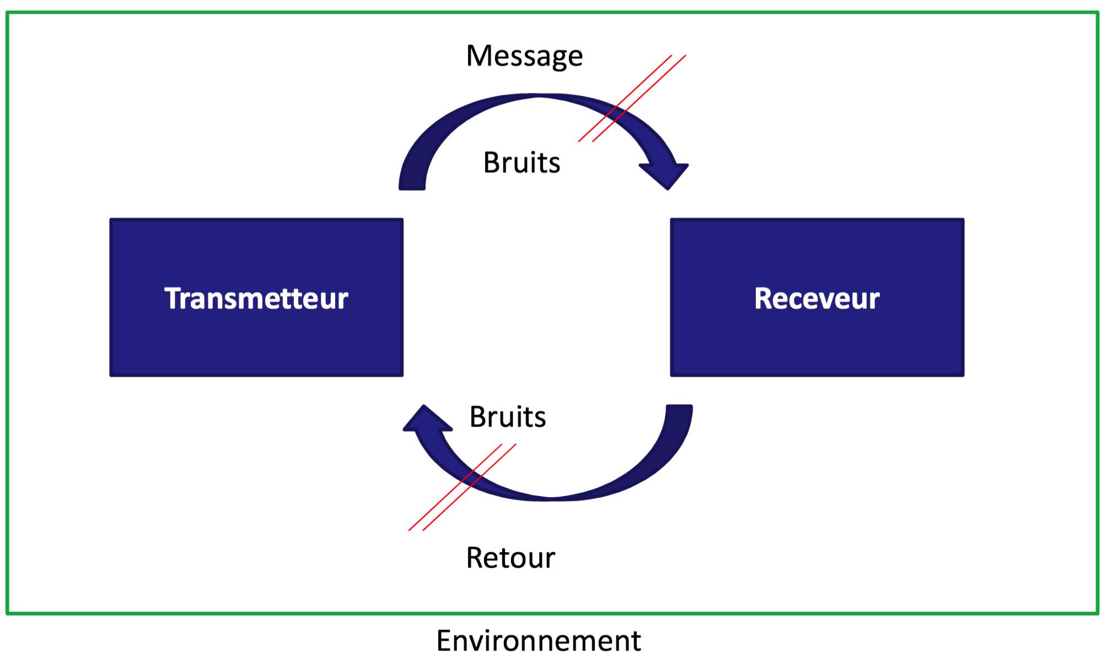
Механическая модель обмена информацией
Передатчик
Приемник
Notes:
Окружающая среда, в которой оба лица, обменивающихся информацией, могут оказывать влияние на понимание общения. (Можно вспомнить пример полета Air France, просмотренного перед этим).

Slide 31
Метакоммуникация для улучшения обмена информацией
Метакоммуникация: «обмен информацией об обмене информацией»
Невербальный:
Мимика
Движения
Внешний вид
Поза
Расстояние
Отношение
Паравербальный:
Звук
Громкость
Произношение
Интонация
Ритм
Дыхание
Междометия
Notes:
Метакоммуникация - это информация, дополняющая слова.
Это помогает поддерживать общение, быть эффективным, убедиться, что собеседник вас понимает. Это одна из причин, почему при важной информации всегда лучше общаться лицом к лицу, а не по электронной почте или по телефону.

Slide 32
Активное слушание – 1^{-й} ключ:
Прислушивайтесь к своему партнеру и ...перефразируйте
Чтобы ваш собеседник выслушал и понял...
Чтобы побудить пойти дальше и собрать факты...
Чтобы избежать недоразумений...
Перефразируйте, что вы поняли из речи вашего собеседника:
без суждения или интерпретации,
начиная с такой формулы, как «если я вас правильно понимаю ...»

Slide 33
Активное слушание – 2^{-й} ключ:
Слушайте собеседника и … просите уточнять
Чтобы понять значимость терминов, используемых ваших собеседником.
Попросить уточнить термин:
«Какой именно (термин)? »
Пример: Это касается работы - Какая именно работа?
Попросить уточнить глагол:
  «Как именно (глагол)? »
  Пример: Я за это отвечаю - Как именно ты за это отвечаешь?
Просить уточнять обобщения:
  «Они, всегда, никогда, много ... »
Пример: Кто «они»?
Действительно ... всегда? Никогда?
Много? Сколько?

Slide 34
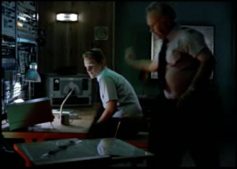
Обмен информацией – иностранные языки
Видео с юмором

Slide 35
Улучшить общение на иностранном языке – 10 советов
Быть специфическим
Быть терпеливым
Избегать идиоматических выражений (пример: «не давать спуску» или «положа руку на сердце»)
Просить пояснений
Обращать внимание на жаргон
Говорить медленно и четко
Определить базовый словарный запас
Регулярно проверять понимание
Давать информацию в разной форме (рисунки, мимика, и др.)
Выбрать наиболее подходящие средства связи (лично, телефон, электронная почта, и т.д.)

Slide 36
Местные особенности
Слайд для заполнения на месте культурных особенностей страны, которые нужно знать для общения.

Slide 37
Как улучшить межкультурную коммуникацию?
Развивать знания о различных культурах
Делиться практическим опытом в простой форме
Избегать юмора
Адаптировать структуру, ритм и движение в вашем общении
Уважать различия
Не придавать слишком большое значение культурным особенностям

Slide 38
Заключение
Что вы узнали о человеческом факторе и поведенческом аспекте?
Что бы вы теперь сделали по-другому?
Есть ли еще какие-нибудь вопросы?

